Slide 1
第2章 Oracle数据库管理与开发工具
中南林业科技大学涉外学院

Slide 2
目录
2.1 企业管理器(OEM)
2.2 SQL*Plus
2.2.1 启动
2.2.2 登录
2.2.3 命令
2.3 SQL Developer
2.3.1 SQL Developer基本操作

Slide 3
教学目标
1、了解企业管理器(OEM)
2、掌握sqlplus的基本操作：启动、登录和相关命令
3、了解SQL Developer的基本操作

Slide 4
2.1 企业管理器(OEM)
Oracle 11g企业管理器(Oracle Enterprise Manager)
简称OEM，是一个基于Java的框架系统，该系统集成了多个
组件，为用户提供了一个功能强大的图形用户界面。
1. OEM的功能
(1)实现对Oracle运行环境的完全管理
(2)实现对单个Oracle数据库的本地管理
(3)实现对多个Oracle数据库的集中管理
(4)实现对Oracle应用服务器的管理
(5)检查与管理目标计算机系统软硬件配置
实际OEM是一个HTTP服务器(又称DB控制台），建立于数据库服务器之上，是完全基于web的一种管理，可以通过任意的浏览器打开OEM界面。

Slide 5
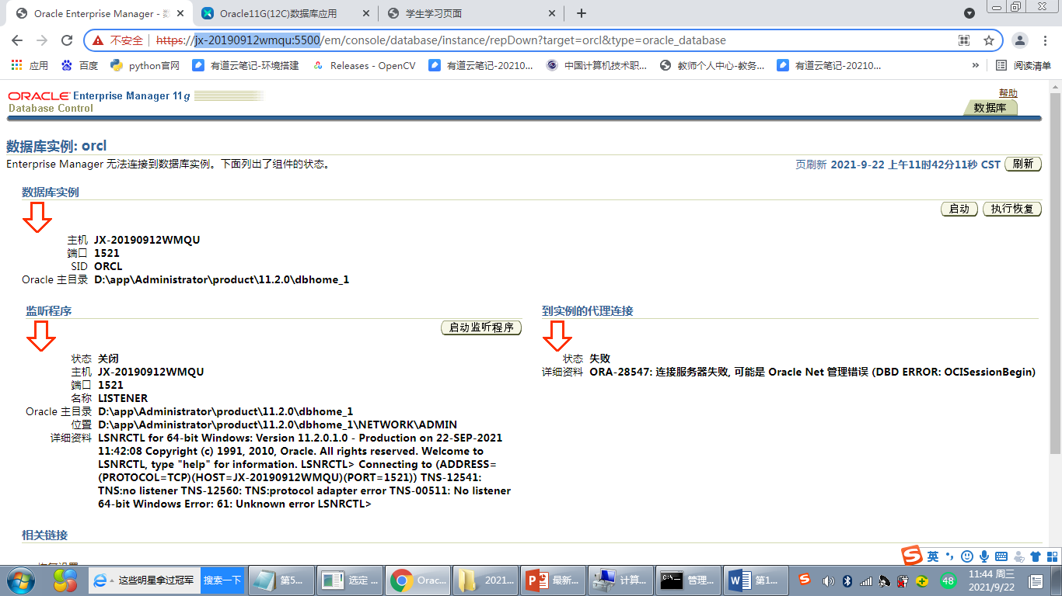
2.1 企业管理器(OEM)
(1)打开IE浏览器，在地址栏中输入OEM控制台的URL，
按“回车键”，进入OEM登录界面。OEM控制台的URL格式为：https://hostname:portnumber/em。
(2)如果在服务器本地，可以选择“开始→所有程序→Oracle-OraDb11g_home1 →Database Control –orcl”，启动ORCL数据库的OEM。
(3)在登录界面中输入用户名、口令，并选择连接身份后，单击“登录”按钮
HTTPS（全称：Hypertext Transfer Protocol over Secure Socket Layer），是以安全为目标的HTTP通道，简单讲是HTTP的安全版。即HTTP下加入SSL层，HTTPS的安全基础是SSL，因此加密的详细内容就需要SSL。
登录界面
https://localhost:5500/em/console/logon/logon
Notes:
利用database configuration assistant（选择“配置数据库选件”）组件配置的OEM组件名称为：“Database Control – orcl”，
网址为：https://jx-20190912wmqu:5500/em
oem用户名密码为：system/123456,其中jx-20190912wmqu为计算机名称，可换成192.168.0.102为当前IP地址，若此地址打不开则换谷歌浏览器

Slide 6
2.1企业管理器(OEM)
OEM启动是需要三个Oracle基本服务支撑的：
OracleService<SID>：数据库服务
Oracle<ORACLE_HOME_NAME>TNSListener：监听器服务
OracleDBConsole<SID>：负责Windows平台下启动Oracle企业管理器
在安装数据库控制OEM的过程中，系统会自动在数据库中创建一个SYSMAN的用户作为企业管理器的超级用户，拥有存放所有OEM管理信息的资料档案库。
Notes:
OracleService<SID>:数据库服务
Oracle<ORACLE_HOME_NAME>TNSListener：监听器服务，只有在数据库需要远程访问时才需要
OracleDBConsole[SID]服务：负责Windows平台下启动Oracle企业管理器

Slide 7
2.2 SQL*Plus
SQL Plus工具是随Oracle数据库服务器或者客户端安装而自动进行安装的管理与开发工具， 利用通过SQL Plus 工具可以完成Oracle数据库中的所有管理操作。它可以运行在任何Oralce数据库运行的多种操作系统平台。
Notes:
SQL*Plus是基于两层结构的工具,主要包括：
客户层：命令行用户界面。-cmd命令行
数据库层：Oracle数据库。-SQL Plus
这两层既可在同一个主机上，也可以不在同一个主机上。

Slide 8
2.2 SQL*Plus
用SQL Plus可以实现以下操作：
  输入、编辑、存储、提取、运行和调试SQL语句和PL/SQL程序。
  开发、执行批处理脚本。
  执行数据库管理。
  处理数据、生成报表、存储、打印、格式化查询结果。
  检查表和数据库对象定义。
  启动/关闭数据库实例。

Slide 9
2.2.1 SQL*Plus启动
SQL*Plus启动方法：
SQL*Plus是一个命令行程序，可以对Oracle数据库执行SQL语句，它是Oracle数据库安装时设置的，位于： Oracle主目录D:\app\administator\product\11.2.0\dbhome_1\BIN
方法一：
dos命令行输入：sqlplus 用户名/密码 [as sysdba]
Notes:
Cmd直接执行下面命令即可：sqlplus sys/123456 as sysdba

Slide 10
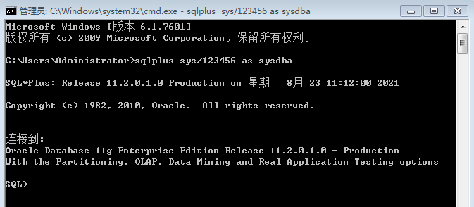
2.2.1 SQL*Plus启动
SQL*Plus启动方法：
方法一：
Notes:
Cmd直接执行下面命令即可：sqlplus sys/123456 as sysdba

Slide 11
2.2.1 SQL*Plus启动
SQL*Plus启动方法：
方法二：
选择“开始→所有程序→Oracle - OraDb11g_home1→应用程序开发→SQL Plus”，打开SQL*Plus的“登录”对话框。输入用户名、口令和主机字符串（服务标识符）后，单击“确定”按钮，进入SQL*Plus工作界面。

Slide 12
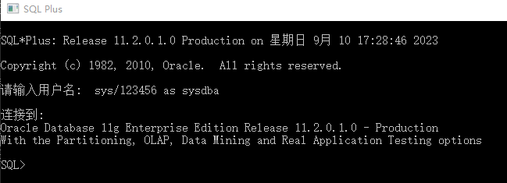
2.2.1 SQL*Plus启动
SQL*Plus启动方法：
方法二：
Notes:
注意sys用户必须以sysdba身份登录服务器

Slide 13
2.2.2 SQL*Plus登录
1）命令行用户登录
system登录：
sqlplus system/system密码
sys登录：
sqlplus sys/sys密码 as sysdba
scott登录：
sqlplus scott/scott密码
SQL> select name from V$database;
SQL>select * from scott.emp;
Notes:
请输入用户名: system/manager也可
select name from V$database;--查看当前所在的数据库

Slide 14
2.2.2 SQL*Plus登录
Oracle的几个用户
SYS: 当创建一个数据库时，SYS用户将被默认创建并授予DBA角色。（常用）
SYSTEM，与SYS一样，在创建Oracle数据库时，SYSTEM用户被默认创建并被授予DBA角色，用于创建显示管理信息的表或视图，以及被各种Oracle数据库应用和工具使用的内容表或视图。（常用）

Slide 15
2.2.2 SQL*Plus登录
Oracle的几个用户
DBSNMP是Oracle数据库中用于智能代理（Intelligent Agent）的用户，用来监控和管理数据库相关性能的用户，如果停止该用户，则无法提取相关的数据信息。
SYSMAN是Oracle数据库中用于OEM管理的用户，如果你不用该用户，也可以删除。

Slide 16
2.2.2 SQL*Plus登录
SYS 与SYSTEM的区别
1 ) 最重要的区别：存储的数据的重要性不同
sys： sys是超级用户。 所有Oracle的数据字典的基表和视图都存放在sys用户空间中，这些基表和视图对于Oracle的运行是至关重要的，由数据库自己维护，任何用户都不能手动更改。sys用户自动创建，拥有dba，sysdba，sysoper等角色或权限，是Oracle权限最高的用户。
system：数据库内置的普通管理员。system用户空间用于存放次一级的内部数据，如Oracle的一些特性或工具的管理信息。system用户自动创建，拥有dba等角色或系统权限。

Slide 17
2.2.2 SQL*Plus登录
SYS 与SYSTEM的区别
2) 其次的区别：权限的不同。
最直接的区别：sys可以启动关闭数据库，而system不可以。
sys用户必须以as sysdba形式登录。sysdba属于系统权限，拥有例如数据库开启关闭之类一些系统管理级别的权限。

Slide 18
2.2.3 SQL*Plus命令
SQL*Plus命令规范
在SQL*Plus中可以执行SQL语句和SQL*Plus命令：
SQL 语句不区分大小写。
SQL 语句可输入在一行或多行中。
关键字不能缩写，也不能跨行分开写。
子句通常放在单独的行中。
应使用缩进来提高可读性。
在 SQL*Plus 中，必须使用分号 (;) 结束每条 SQL 语句。

Slide 19
2.2.3 SQL*Plus命令
1. 连接命令
（1）conn[nect]
用法：conn 用户名/密码@网络服务标识 [as sysdba/sysoper]
当用特权用户身份连接时，必须带上as sysdba 或 as sysoper
如：
SQL>connect sys/123456 as sysdba;
SQL>conn system/123456;
SQL>conn scott/tiger;
Notes:
conn system/manager;#以某用户连接数据库
【SYSOPER】权限，即数据库操作员权限。权限包含：
1、打开数据库server
2、关闭数据库server
3、备份数据库
4、恢复数据库
5、日志归档
6、会话限制
【SYSDBA】权限，即数据库管理员权限，权限包含：
1、打开数据库server
2、关闭数据库server
3、备份数据库
4、恢复数据库
5、日志归档
6、会话限制
7、管理功能
8、创建数据库

Slide 20
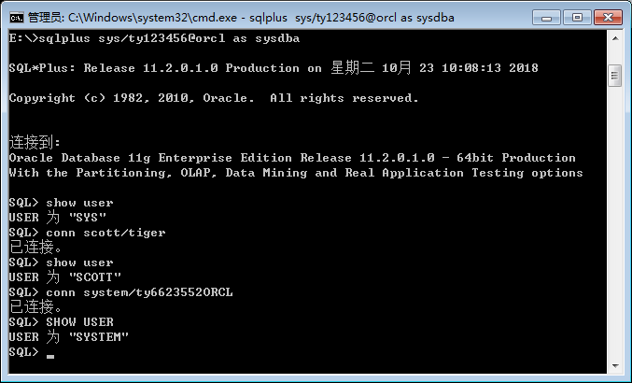
2.2.3 SQL*Plus命令
sys,sytem,scott用户之间切换
SQL>connect sys/sys@orcl as sysdba;
SQL>select * from scott.emp;
SQL>connect system/system@myorcl;
SQL>select * from scott.emp;
SQL> connect scott/scott@myorcl
SQL> select * from emp;

Slide 21
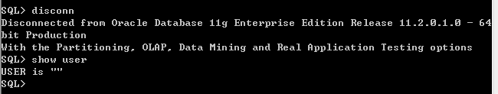
2.2.3 SQL*Plus 命令
(2) disc[onnect]
说明：断开与当前数据库的连接
2. 修改密码 Passw[ord]
说明：修改密码，想要修改其它用户的密码，需要用sys或system登录。
SQL>passw;
Notes:
登录需要修改密码的用户，直接passw即可修改

Slide 22
2.2.3 SQL*Plus 命令
3. 编辑命令
SQL*Plus窗口是一个行编辑环境，为了实现对键入命令或程序的编辑,SQL*Plus提供了一组编辑命令，常用的编辑命令如表1.2所示。表中命令表达式, 方括号中的内容可以省略。

Slide 23
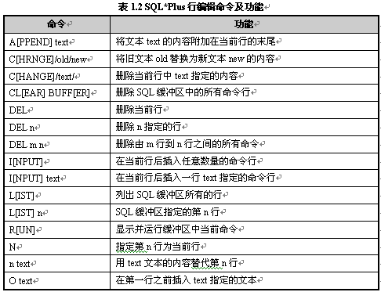
2.2.3 SQL*Plus 命令
SQL*Plus主要编辑命令
Notes:
Del:用来删除缓冲区中储存的Sql语句的指定的行
Input:往缓冲区中的行末尾（;之前）添加新的命令
n text:将缓冲区中第n行的内容用text替换

Slide 24
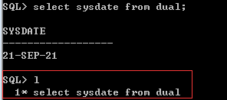
2.2.3 SQL*Plus 命令
编辑命令举例：
1）List：显示缓冲区内容(显示上一条命令)
语法格式： L[ist]
SQL>L
Notes:
缓冲区中只保存执行的最后一条 Sql 语句， 而行编辑就是针对这一条语句来说的（因为这一条 Sql 语句可能有 n 行）

Slide 25


2.2.3 SQL*Plus 命令
编辑命令举例：
2）Append语句:向缓冲区中的当前行尾部添加指定的文本
语法格式：append text
3）Change：修改缓冲区文本
语法格式：change /old/new

Slide 26
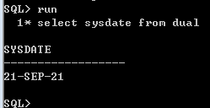
2.2.3 SQL*Plus 命令
举例:System登录显示system.TB_RES_RECOME_RESO_LIST
表内容。
SQL>conn system/123456
SQL>select * from TB_RES_RECOME_RESO_LIST
SQL>List
SQL>run #执行缓冲区命令
SQL>change /TB_RES_RECOME_RESO_LIST/system.TB_RES_RECOME_RESO_LIST
SQL>list
SQL>run
因为行编辑麻烦，所以使用Edit命令编辑缓冲区。Edit命令打开Notepad对缓冲区的内容进行操作编辑。
SQL>Edit
Notes:
建表：
create table TB_RES_RECOME_RESO_LIST(
TIME_ID NUMBER(10) ,
RESO_ID VARCHAR2(100) ,
CATA_NAME VARCHAR2(50) ,
RESO_NAME VARCHAR2(300) ,
AUTH_NAME VARCHAR2(100) ,
CATA_INDEX NUMBER(10) ,
SITE_INDEX NUMBER(10) ,
RN NUMBER ,
NEW_CATA_INDEX NUMBER(10) ,
NEW_CATA_NAME VARCHAR2(100) ,
NEW_RN NUMBER(10) ,
RESO_INDEX NUMBER(10) ,
INDB_DATE NUMBER(8)
);

Slide 27
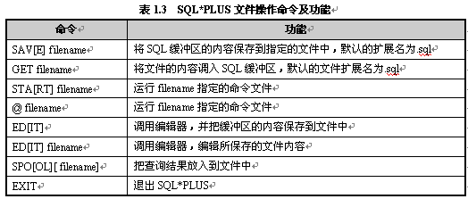
2.2.3 SQL*Plus 命令
4. 文件操作命令
SQL*Plus文件操作命令
SQL*Plus的文件操作命令如表1.3所示。
Notes:
Start filename&@:若有多个命令则依次执行

Slide 28
2.2.3 SQL*Plus 命令
4. 文件操作命令
1）save 命令
把当前SQL缓冲区的内容保存到指定的文件当中.
save的语法是:
SAV[E] [FILE] file_name [Create] | REPLACE | APPEND]
默认是创建文件，Append 表示把当前的内容附加到已经存在的文件中。Replace表示覆盖当前已有的文件。默认的扩展名是.sql。
Notes:
save默认是创建，如果有重名的则提示失败
emp默认创建
save filename默认创建此文件
7934 MILLER CLERK 7782 23-1月 -82 1300
10
已选择14行。
SQL> save sql_emp
SP2-0110: 无法创建保存文件 “sql_emp.sql“-以管理员身份运行sqlplus即可解决
----------
7902 FORD ANALYST 7566 03-12月-81 3000
20
7934 MILLER CLERK 7782 23-1月 -82 1300
10
已选择14行。
SQL> save ljz_emp
已创建 file ljz_emp.sql
SQL>

Slide 29
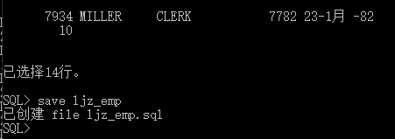
2.2.3 SQL*Plus 命令
4. 文件操作命令
1）save 命令
SQL>select * from scott.emp;
SQL>save ljz_emp
把当前缓冲区中的内容存到文件ljz_emp.sql中
文件默认目录：安装目录\bin，例：
D:\app\Administrator\product\11.2.0\dbhome_1\BIN
Notes:
emp默认创建
save filename默认创建此文件
7934 MILLER CLERK 7782 23-1月 -82 1300
10
已选择14行。
SQL> save sql_emp
SP2-0110: 无法创建保存文件 “sql_emp.sql“-以管理员身份运行sqlplus即可解决
----------
7902 FORD ANALYST 7566 03-12月-81 3000
20
7934 MILLER CLERK 7782 23-1月 -82 1300
10
已选择14行。
SQL> save ljz_emp
已创建 file ljz_emp.sql
SQL>

Slide 30
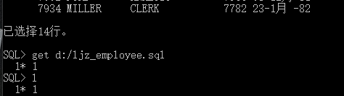
2.2.3 SQL*Plus 命令
4. 文件操作命令
2）get命令
把文件内容调入缓冲区。
get的语法是:
get filename [LIST] [NOLIST]
SQL>get d:\ljz_employee.sql
Notes:
SQL>get d:\ljz_employee.sql #前提是存在此文件
SQL>edit d:\ljz_employee.sql;#会打开此文件等待编辑

Slide 31
2.2.3 SQL*Plus 命令
4. 文件操作命令
2）get命令
Edit命令也可以打开编辑指定的sql脚本
SQL>edit d:\ljz_employee.sql;
#此时缓冲区有select命令
#ljz_employee.sql只有1
Notes:
SQL>get d:\ljz_employee.sql #前提是存在此文件
SQL>edit d:\ljz_employee.sql;#会打开此文件等待编辑

Slide 32
2.2.3 SQL*Plus 命令
4. 文件操作命令
3）Start和@命令
调用执行脚本文件。
start命令语法：start filename [arg1 arg2..]
SQL>start d:\sql_employee.sql
@命令语法：@filename [arg1 arg2..]
SQL>@d:\sql_employee.sql
两个命令的差别在于：
start的只能在Sqlplus会话内部使用
@命令既可以在会话内部运行，也可以在启动
sqlplus时的命令行级别运行。
SQL>sqlplus system/system@orcl@d:\sql_employee.sql
Notes:
SQL>start d:\sql_employee.sql // 会依次执行文件的所有命令

Slide 33
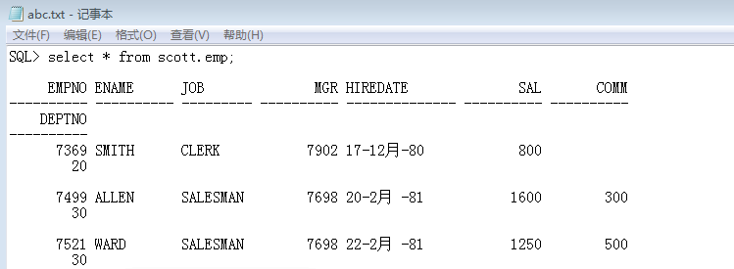
2.2.3 SQL*Plus 命令
4. 文件操作命令
4）spool 命令
格式：spool filename
说明：该命令可以把sql*plus屏幕上的内容输出到指定文件，包括你输入的sql语句及其执行结果。
SQL>spool d:\abc.txt --若无会创建该文件，若有则覆盖改文件内容
SQL>select * from scott.emp;
SQL>spool off; --直到接收到此命令才停止输出
Notes:
SQL>spool d:\abc.txt --若无会创建该文件，若有则覆盖改文件内容，若提示无权限则是运行时没有以管理员身份运行导致

Slide 34
2.2.3 SQL*Plus 命令
5. SQL*PLUS常用的交互命令：
①替换变量&和&&命令
要使SQL语句动态的获得相关参数，必须要有相应的变量来保存这些参数值。&命令用于在SQL*PLUS中引用这些变量。
基本用法为：&变量名或&&变量名
&&命令和&命令类似，区别在于&命令所引用的变量只在当前语句中起作用，而&&命令引用的变量会在当前SQL*PLUS会话中一直生效。
Notes:
为了使SQL脚本可以根据使用者不同的输入参数得到不同的结果，需要用到和使用者进行交互的命令。
&的用法
对于&&：下次直接用&&或&变量名则可代替之前给的值

Slide 35
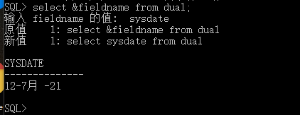
2.2.3 SQL*Plus 命令
5. SQL*PLUS常用的交互命令：
①替换变量&和&&命令
SQL> select &fieldname from dual;
输入 fieldname 的值: sysdate
原值1: select &fieldname from dual
新值 1: select sysdate from dual
Notes:
为了使SQL脚本可以根据使用者不同的输入参数得到不同的结果，需要用到和使用者进行交互的命令。
&的用法
SQL> select &fieldname from dual;
输入 fieldname 的值: sysdate
原值 1: select &fieldname from dual
新值 1: select sysdate from dual

Slide 36
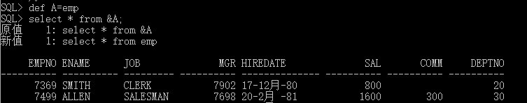
2.2.3 SQL*Plus 命令
②DEFINE命令
DEFINE命令用来定义用户变量并为它赋一个CHAR类型的值，或者列出一个变量或所有变量的值和类型。
DEFINE命令所定义的变量，不管其赋值的text内容是否带单引号，其类型都是CHAR类型；如果text的内容里有空格或要区分大小写，则定义时必须用单引号括起来；DEFINE后面带变量名可以显示变量的值；如果DEFINE命令不带任何变量，则显示出所有定义的变量，包括系统变量。
Notes:
格式：DEF[INE] [variable] | [variable = text]
定义以后则一直可用
查看目前所有变量：>def

Slide 37
2.2.3 SQL*Plus 命令
③UNDEF[INE]命令
UNDEFINE命令用于删除一个或多个定义的变量。
其基本语法格式为：
UNDEF[INE] variable [, variable[, …]]
如：
SQL> undefine A;
Notes:
格式：DEF[INE] [variable] | [variable = text]
定义以后则一直可用
查看目前所有变量：>def

Slide 38
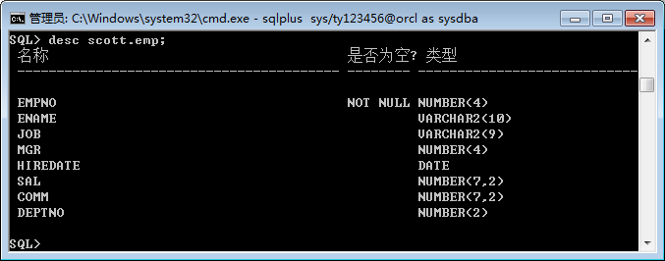
2.2.3 SQL*Plus 命令
describe命令返回存储对象的描述。
SQL>desc 表名；显示表结构

Slide 39
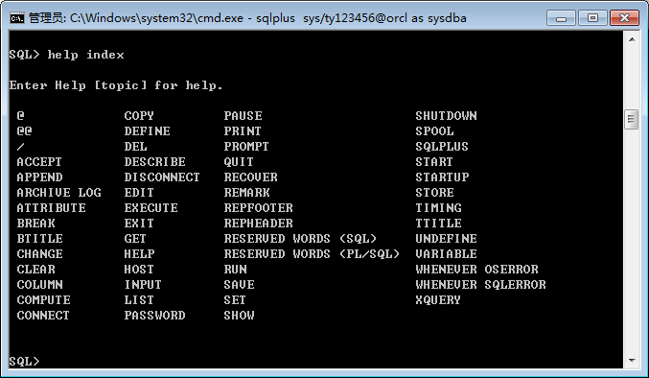
2.2.3 SQL*Plus 命令
6. Help 命令
Help index 命令查看SQLPlus提供的一些命令清单，但是不完整的。
在 Windows 操作系统中， Oracle 的____服务监听并接受来自客户端应用程序
的连接请求。

Slide 40
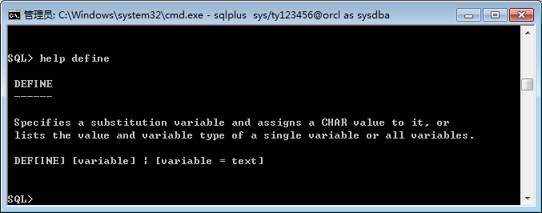
2.2.3 SQL*Plus 命令
6. Help 命令
如要查看define命令的详细使用方法，使用Help define。内置帮助命令，只能对SQLPlus的命令进行。
在 Windows 操作系统中， Oracle 的____服务监听并接受来自客户端应用程序
的连接请求。

Slide 41
2.2.3 SQL*Plus 命令
7.常用其他命令：
SQL>show user;显示登录用户
SQL>CLEAR SCREEN; 或 CLEAR SCR; 清屏
SQL>exit;退出sqlplus #并关闭sqlplus

Slide 42
2.2.3 SQL*Plus 命令
8. 环境变量的显示与设置命令
显示：
SQL>show all –显示所有环境变量的设置情况
SQL>show linesize pagesize […]
设置：
SQL>set linesize 100 pagesize 20 […]
SQL>show linesize pagesize
pagesize :设置一页显示的行数。在默认情况下，该值为24
linesize:设置一行的字符数量，默认值为80。
Notes:
pause就是dos命令 查询时若为on 如果数据超过 pagesize 就会暂停 直到回车 显示下一个pagesize 类似于团购网站的 拖动滚动条加载数据

Slide 43
2.3 SQL Developer
Oracle SQL Developer是一个免费的、图形化的、集成的数据库开发工具。
使用SQL Developer，用户可以浏览数据库对象、运行SQL语句和SQL脚本，并且还可以编辑和调试PL/SQL程序。
SQL Developer还提供了许多Application Express报表供用户使用，用户也可以创建和保存自己的报表。

Slide 44
2.3.1 SQL Developer基本操作
浏览数据库对象
进行数据的DML操作（插入、删除、修改数据）
行DDL操作（创建、修改、删除数据库对象）
开发和调试PL/SQL程序
进行数据的导出与导入
创建与生成报表

Slide 45
结束
Thank you

